Slide 1


Paradigma Imperativo
Eduardo Feitosa
efeitosa@icomp.ufam.edu.br

Slide 2
Máquina de Turing

Slide 3
Máquina de Turing
Modelo matemático proposto por Alan Turing por volta de 1936
Aproximadamente seis anos antes do Colossus
Objetivo
Formalizar o conceito de algoritmo
Solucionar o desafio do "problema de decisão" (Entscheidungsproblem) que havia sido proposto por David Hilbert
Definir os limites da computabilidade

Slide 4
Máquina de Turing
As máquinas de Turing são máquinas de estados que possuem
Uma fita de tamanho infinito
Uma cabeça de leitura e escrita
Um conjunto finito de estados internos
Inicial, de aceitação e de rejeição
Um conjunto finito de regras de transição

Slide 5
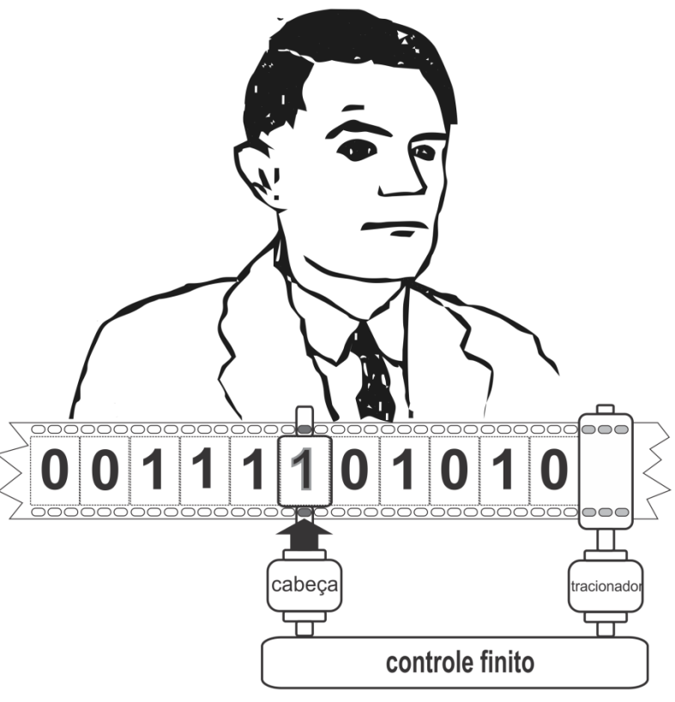
Máquina de Turing

Slide 6
Algoritmos e Máquina de Turing
Uma máquina de Turing que sempre para para qualquer entrada é um "modelo de algoritmo"
Todo algoritmo possui uma máquina de Turing equivalente que para para qualquer entrada
Portanto, algoritmos e máquinas de Turing são conceitos equivalentes

Slide 7
Linguagens e Máquina de Turing
Máquinas de Turing, por sua vez, são equivalentes a gramáticas livres de contexto
Uma máquina de Turing pode ser usada para
Descrever uma linguagem
Verificar se uma cadeia pertence à linguagem
Portanto, um algoritmo pode ser usado para
Descrever uma linguagem
Verificar se uma cadeia pertence à linguagem

Slide 8
Máquina de Turing Universal
Uma Máquina de Turing pode ser entrada de outra máquina de Turing
Uma máquina de Turing universal U é uma máquina de Turing que aceita como entrada
A descrição de uma máquina de Turing M
Uma cadeia de entrada w
Simula a execução de M com a cadeia de entrada w
Um computador é "equivalente" a uma máquina de Turing universal (com memória finita)

Slide 9
Analogamente
Podemos pensar em um computador como algo que se comporta mais ou menos como uma máquina de Turing universal
A memória é equivalente à fita
A memória contém o programa a ser executado e também os dados do programa
O hardware do computador faz o papel da cabeça da máquina de Turing, com suas próprias transições e estados para executar os nossos códigos, manipular a memória, fazer operações de E/S etc.

Slide 10
Paradigma Imperativo

Slide 11
Introdução
A arquitetura dos computadores exerceu grande efeito sobre o projeto das LPs.
A maioria delas, nos últimos 35 anos, foi projetada em torno da "máquina de von Neumann".
Nesta arquitetura, tanto os dados como os programas são armazenados na mesma memória e a CPU é separada da memória.
Instruções e dados devem ser transportados, ou transmitidos, da memória para a CPU.
Os resultados das operações realizadas na CPU devem ser devolvidos para a memória.

Slide 12
Introdução
LPs criadas para esta arquitetura são chamadas de imperativas ou procedurais, e compartilham as seguintes características:
As variáveis modelam as células de memória;
Os comandos de atribuição são baseados nas operações de transferência dos dados e instruções;
Os operandos das expressões são passados da memória para a CPU, e o resultado da expressão é passado de volta para a célula de memória, representada pelo lado esquerdo do comando de atribuição;

Slide 13
Introdução
A execução é sequencial de instruções;
A forma iterativa de repetição é o método mais eficiente desta arquitetura;
A iteração é rápida em computadores com este tipo de arquitetura porque as instruções são armazenadas em células adjacentes da memória. Essa eficiência desencoraja o uso da recursão para repetição.

Slide 14
Introdução
É interessante notar que algumas vezes as linguagens de programação imperativas são também chamadas de procedurais, mas isto não tem relação com o conceito de procedimento.
O paradigma imperativo de linguagens de programação pode ser encontrado, por exemplo, nas linguagens Fortran, Cobol, Basic, Pascal, Modula-2, C e Ada.

Slide 15
Paradigma Imperativo
O paradigma imperativo de programação é o mais antigo de todos os paradigmas de programação.
Baseia-se no modo de funcionamento do computador, ou seja, é influenciado pela arquitetura do computador.
Isto é refletido na execução sequencial baseada em comandos e no armazenamento de dados alterável, conceitos que são baseados na maneira como computadores executam os programas no nível de linguagem de máquina.

Slide 16
Paradigma Imperativo
O termo “imperare” em Latim significa “comandar”.
O paradigma imperativo foi predominante nas LP, pois tais linguagens são mais fáceis de traduzir para uma forma adequada para execução na máquina.
Um programa desenvolvido a partir deste modelo, por exemplo nas linguagens C e Modula-2, consiste em uma sequência de modificações no armazenamento de dados na memória do computador.

Slide 17
Paradigma Imperativo
As linguagens imperativas são caracterizadas por três conceitos:
Variáveis - mantém o estado de um programa imperativo e são associadas com localizações de memória que correspondem a um endereço e um valor de armazenamento.
O valor da variável pode ser acessado e alterado direta ou indiretamente, através de um comando de atribuição ou de um comando de leitura.

Slide 18
Paradigma Imperativo
As linguagens imperativas são caracterizadas por três conceitos:
Atribuições - O comando de atribuição introduz uma dependência de ordem no programa: o valor de uma variável é diferente antes e depois de um comando de atribuição.
Sequência - O resultado do processamento de um programa depende da ordem na qual os comandos são escritos e executados, ou seja, da sequência na qual os comandos estão escritos.

Slide 19
Paradigma Imperativo
As funções de linguagens imperativas são descritas como algoritmos que especificam como processar um intervalo de valores, a partir de um valor de domínio, com uma série de passos prescritos.
A repetição, ou laço, é usada extensivamente para processar os valores desejados.
Laços são usados para varrer uma sequência de localizações de memória, tal como vetores, ou para acumular um valor em uma variável específica.
Por essas características, têm sido chamadas de “baseadas em comandos” ou “orientadas a atribuições”.

Slide 20
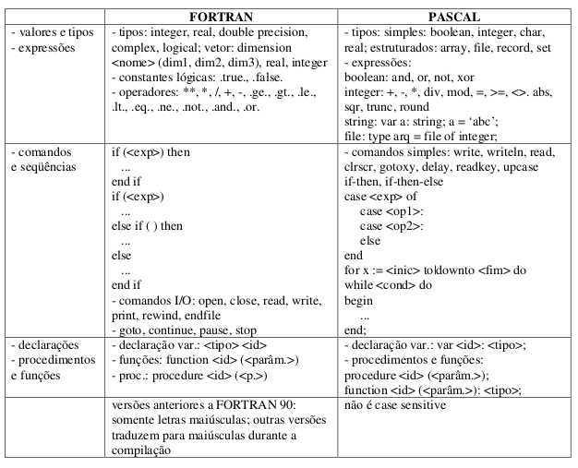
Comparativo entre LP Imperativas

Slide 21
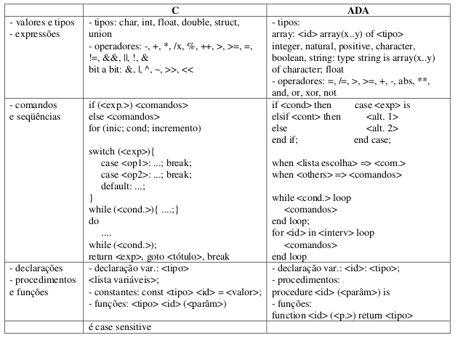
Comparativo entre LP Imperativas

Slide 22
Exemplos de LPs Imperativas

Slide 23
Python: uma Linguagem Simples
Projetada por Guido van Rossum em 1990
Projetada para ser simples
Princípio norteador: “deve haver um jeito óbvio (e preferencialmente apenas um) de se fazer alguma coisa em Python”
Desenvolvimento contínuo
PEP (Python Enhancement Proposal)
Propostas da comunidade para acrescentar funcionalidades ou corrigir problemas do Python

Slide 24
Python: algumas PEPs
PEP 8: estilo de código
Define um estilo de código comum para todos os programadores
Usar espaços ou TAB para indentar?
Onde usar linhas em branco?
PEP 20: o “Zen” do Python
Define os princípios norteadores da linguagem
PEP 3099
Coisas que não vão mudar no Python 3000

Slide 25
Python: Fluxo sequencial
#!/usr/bin/python3
def fib(n):
if n <= 1:
return 1
else:
return fib(n - 1) + fib(n - 2)
s = input("Digite um n: ")
x = int(s)
fx = fib(x)
print("Fibonacci de {x} e' {fx}")

Slide 26
Perl: uma Linguagem expressiva
Projetada por Larry Wall em 1987
Projetada para substituir awk e sed
Designada para ser prática (fácil de usar, eficiente, completa) em vez de elegante
Muito influenciada por comandos de terminal
Chamadas de função não exigem parênteses

Slide 27
Perl: uma Linguagem expressiva
Perl possui três tipos de dados
$x é um escalar
Pode ser uma string, um inteiro, um ponto flutuante ou uma referência
@x é um vetor
Pode conter qualquer elemento escalar
Equivalente às listas de Python
%x é uma hash
Contém entradas do tipo chave => valor
Equivalente aos dicionários de Python

Slide 28
Perl: Fluxo sequencial
#!/usr/bin/perl
@vetor = (1, 2, 3, 4); $numel = $#vetor; print "O vetor contem $numel elementos:\n"; print @vetor; print "\n";
$primeiro = $vetor[0]; print "O primeiro elemento da lista eh $primeiro\n";
$primeiro = shift @vetor;
print "O primeiro elemento da lista era $primeiro:\n"; print @vetor; print "\n";

Slide 29
Perl: Fluxo sequencial
#!/usr/bin/perl
@vetor = (1, 2, 3, 4); $numel = $#vetor; print("O vetor contem $numel elementos:\n"); print(@vetor); print("\n");
$primeiro = $vetor[0]; print("O primeiro elemento da lista eh $primeiro\n");
$primeiro = shift(@vetor);
print("O primeiro elemento da lista era $primeiro:\n"); print(@vetor); print("\n");
O mesmo código, com os parênteses opcionais

Slide 30
C: uma linguagem “genérica”
A linguagem C foi criada por Dennis Ritchie e Brian Kernighan em 1972
Uma linguagem de baixo nível, baseada em B, com tipos de dados
Apesar de não impor muitas restrições
Programação estruturada
Todos os programas contêm uma função chamada main()
A partir do seu ponto de entrada, a execução segue o fluxo sequencial

Slide 31
C: uma linguagem “genérica”
C foi projetada para ser compilada
Todas as variáveis devem ser declaradas
Os tipos das variáveis devem ser conhecidos em tempo de compilação
As variáveis não podem mudar de tipo durante a execução
Tipagem estática
Tipagem relativamente fraca
Mais fraca que Java, mais forte que JavaScript

Slide 32
C: uma linguagem “genérica”
Atualmente a linguagem C é um padrão ISO
International Organization for Standardization ou Organização Internacional para Padronizações
ISO/IEC 9899:2011 (C11)
A linguagem C foi base da linguagem C++
C++ também é hoje um padrão ISO
ISO/IEC 14882:2017 (C++17)

Slide 33
C++: linguagem “para a todos conquistar”
C++ cresceu muito desde sua versão inicial em 1985
Sofreu influência de muitas linguagens
Ada, ALGOL 68, C, CLU, ML, Simula, …
É um “monstro” multi-paradigma
Procedimental
Orientado a objetos
Funcional
Paralelo
Genérico

Slide 34
C++: linguagem “para a todos conquistar”
#include <iostream>
using std::cout;
using std::cin;
int main()
{
int n, i, j;
cout << "Digite um numero\n";
cin >> n;
for (i = 0; i < n; i++) { for (j = 0; j < n; j++) cout << '*'; cout << '\n'; }
return 0;
}

Slide 35
Expressões e Sentenças de Atribuição

Slide 36
Introdução
Expressões são os meios fundamentais de especificar computações em uma LP.
É crucial entender tanto a sintaxe quanto a semântica de expressões das linguagens.
Isso é um exemplo de ortogonalidade
Para entender a avaliação de expressões, é necessário conhecer as ordens de avaliação de operadores e operandos.
A ordem de avaliação de operadores de expressões é ditada pelas regras de associatividade e de precedência da linguagem.

Slide 37
Introdução
A ordem de avaliação dos operandos em expressões pode não ser mencionada no projeto da linguagem.
Programadores escolhem a ordem, o que leva à possibilidade de os programas produzirem resultados diferentes em implementações diferentes.
A essência das LPs imperativas é o papel dominante das sentenças de atribuição.
A finalidade é causar o efeito colateral de alterar os valores de variáveis, ou o estado, do programa.
Parte integrante das LPs imperativas é o conceito de variáveis cujos valores mudam durante a execução.

Slide 38
Expressões Aritméticas
Avaliação de expressões aritméticas foi a motivação para o desenvolvimento da primeira linguagem de programação;
Expressão aritmética consiste de:
operadores e operandos,
parênteses
chamadas de função
Exemplo
Double A = (3.2 + 8.4) / B;

Slide 39
Expressões Aritméticas
Considerações de projeto:
Quais são as regras de precedência de operadores?
Quais são as regras de associatividade de operadores?
Qual é a ordem de avaliação dos operandos?
Existem restrições quanto aos efeitos colaterais da avaliação dos operandos?
A linguagem permite sobrecarga de operadores definidas pelo usuário?

Slide 40
Expressões Aritméticas
Operadores:
Unário
possui apenas um operando
Ex: A ++
Binário
possui dois operandos
Ex: A * B
ternário
possui 3 operandos
(condição) ? Verdadeiro : Falso
Ex: (A < B) ? 1 :

Slide 41
Ordem de Avaliação de Operadores
Como deve ser avaliada a seguinte expressão:
a + b * c** d** e / f
Para isso temos:
Regra de Precedência
Regra de Associatividade
Parênteses
Expressões Condicionais

Slide 42
Regra de Precedência de Operadores
Regra de Precedência de Operadores para avaliação de expressões definem a ordem na qual operadores adjacentes de diferentes níveis de precedência são avaliados
Níveis de precedência típicos
parênteses
Operadores unários
** (se a linguagem suporta exponenciação)
*, /
+, -
==, > , < , <= , >=

Slide 43
Regra de Precedência de Operadores
Uma expressão típica em C
A linguagem assegura que o operador & tem menor precedência que o operador [] para que a expressão acima signifique o "endereço do quarto elemento"
int numeros[] = {1, 3, 6, 16, 32, 42};
int *ptr = &numeros[3];

Slide 44
Regra de Precedência de Operadores
Uma expressão típica em Perl
O operador or tem menor precedência que os outros operadores
O comando die só é executado se a expressão à esquerda retornar um valor falso
$nome_completo =~ /\s*(\w+)\s+(\w+)/ or die "No match"; $nome = $1;
$sobrenome = $2;

Slide 45
Regra de Precedência de Operadores
As regras de precedência da linguagem influenciam muito na facilidade de escrita e na facilidade de leitura
Algumas regras são intuitivas ou devem ser internalizadas pelos programadores
&estrutura->vetor[10]
Em outros casos, é melhor utilizar parênteses
terceiro_bit = (num >> 2) & 1

Slide 46
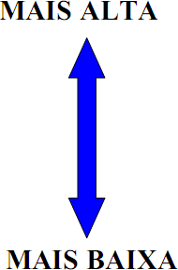
Regra de Precedência de Operadores
FORTRAN | PASCAL | C | Ada
** | *, /, div, mod | ++ , -- ( pós-fixo ) | **, abs
*, / | + , - ( todos ) | ++ , -- ( prefixo ) | *, /, mod
+, - ( todos) |  | + , - (unário) | +, - (unário)
 |  | *, / , % | +, - (binário)
 |  | +, - (binário)

Slide 47
Regra de Associatividade
Regras de associatividade definem a ordem em que os operadores adjacentes com mesmo precedência são avaliados (Ex: A + B – C + D)
Regras de associatividade comuns
Da esquerda para a direita,
exceto **, Qual é da direita para a esquerda a esquerda
B + A ** C
Regras de precedência e de associatividade podem ser substituídas pelo uso de parênteses
Ex: ( A + B ) * C

Slide 48
Regra de Associatividade
Em FORTRAN
Alguns operadores unários associam-se da direita para esquerda
Em APL
Todos os operadores têm precedência iguais
São associativos da direita para a esquerda
Linguagem | Regra de Associatividade
FORTRAN | Esquerda : *, / , + , - Direita : **
Pascal | Esquerda : Todos
C | Esquerda : ++ pós-fixo, -- pós-fixo, * , / , % , + binário , - binário Direita : ++ prefixo, -- prefixo, + unário , - unário
C++ | Esquerda : * , / , % , + binário , - binário Direita : ++, -- , + unário , - unário
Ada | Esquerda : todos, exceto ** Direita : **

Slide 49
Expressões Condicionais
Operador ternário ? :
C, C++ e Java
Exemplo:
res = (cont == 0)? 0 : soma/cont
Equivalente – if-then-else
if (cont == 0)
res = 0
else res = soma /cont

Slide 50
Ordem de avaliação de operandos
Variáveis
Buscar seu valor na memória
Constantes:
Algumas vezes é necessário buscar na memória;
Outras vezes a constante está na própria instrução de máquina.
Expressões parêntizadas
avaliar todos operandos primeiro antes que seu valor possa ser usado como operando

Slide 51
Efeitos Colaterais
Ocorre quando uma função altera um de seus parâmetros
ou uma variável não local
Exemplo: Quando uma função é chamada em uma expressão e altera outro operando da expressão:
a = 10;
/*a função fun( ) retorna o valor do argumento divido por 2 e modifica o parâmetro*/
b = a + fun(a);
Se o valor de a for buscado primeiro a = 10 + 5 = 15
Mas se o segundo operando for avaliado primeiro, o valor do primeiro será 5 + 5 = 10

Slide 52
Efeitos Colaterais
Variável Global
Int a = 5;
Int fun1( ) { a = 17; return 3; }
Int fun2( ) { a = a + fun1( ); }
void main( ) { fun2( ); }
O valor computado em fun2( ) depende da ordem de avaliação dos operandos na expressão
a + fun1 ( )

Slide 53
Efeitos Colaterais
Possíveis Soluções
O projetista da linguagem poderia impedir que a avaliação da função afetasse o valor das expressões.
Declarar, na definição da linguagem, que os operandos devem ser avaliados em uma ordem particular
Exigir que os programadores garantam esta ordem
Rejeitar os efeitos colaterais é difícil e elimina a otimização do programador

Slide 54
Sobrecarga de Operadores
Usar um operador para mais do que um propósito
Exemplo
+ para adição de quaisquer operandos de tipo numérico
int e float
Em Java (+) para concatenar cadeias.
Em C:
A = B * C // Multiplicação
A = * ref; // Referência

Slide 55
Sobrecarga de Operadores
Alguns representam problemas em potencial
Perda da capacidade de detectar erros
Omissão de um operador
Podem ser evitados pela introdução de novos símbolos
Exemplo:
media = soma / cont; // int ou float
div para divisão de inteiros no Pascal

Slide 56
Sobrecarga de Operadores
C++ e Ada permitem que programador defina a sobrecarga de operadores.
Problema potencial:
Programadores podem definir sobrecarga de operadores sem sentido;
Legibilidade pode ficar comprometida.

Slide 57
Conversões de Tipo
Uma conversão de estreitamento transforma um valor para um tipo que não pode armazenar todos os valores do tipo original
float para int
Uma conversão de alargamento transforma um valor para um tipo que pode incluir, pelo menos, aproximações de todos os valores do original
int para float
Uma expressão de modo misto é aquela que possui operandos de tipos diferentes

Slide 58
Conversões para Expressões
Desvantagem de conversão:
Diminui poder do compilador na detecção de erros
Na maioria das linguagens, todos os tipos numéricos são convertidos em expressões, usando coerção de alargamento
No Ada e Modula-2, praticamente, não é permitida conversão em expressões

Slide 59
Conversão de Tipo Explícita
Chamada de casting em linguagens baseadas em C
Exemplos
C: (int) numero
Ada: Float (soma)
Obs: a sintaxe em Ada é similar a chamada de funções

Slide 60
Erros em Expressões
Erros em Expressões (causados por):
Limitações aritméticas:
Ex. Divisão por zero
Limitações da aritmética computacional:
Ex. overflow de inteiros
Overflow de ponto flutuante

Slide 61
Expressões Relacionais
Possui dois operandos e um operador relacional
Este Compara os valores de seus dois operandos
Seu valor é booleano
Os símbolos de operadores variam bastante entre linguagens

Slide 62
Expressões Relacionais
Operação | Ada | Java | FORTRAN 90
Igual | = | == | .EQ. ou ==
Diferente | /= | != | .NE. ou <>
Maior que | > | > | .GT. ou >
Menor que | < | < | .LT. ou <
Maior que ou igual | >= | >= | .GE. ou >=
Menor que ou igual | <= | <= | .LE. ou <=

Slide 63
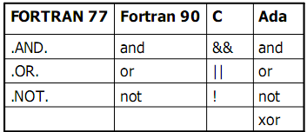
Expressões Booleanas
Operandos são booleanos
O resultado é booleano
Característica do C
não possui tipo booleano
utiliza o tipo int com 0 para FALSO
diferente de zero para VERDADEIRO.
A expressão: a < b < c é correta
e equivalente a: (a<b) < c

Slide 64
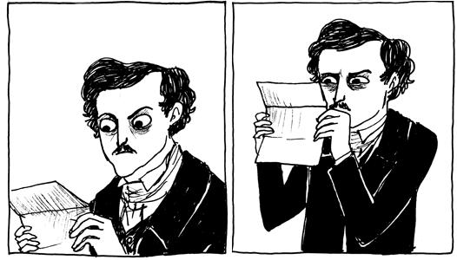
Expressões Booleanas
Qualquer linguagem “que se preze” oferece operadores booleanos
C, C++, Perl, Python, JavaScript etc.
A constante “falso” é 0
Qualquer outro valor é a constante “verdadeiro”
&&, || e ! representam conjunção, disjunção e negação
Perl, C++, Python, Pascal etc.
A constante “falso” é False e/ou false
A constante “verdadeiro” é True e/ou true
and, or e not

Slide 65
Operadores Compostos
É um método abreviado de especificar uma forma de atribuição
Introduzido em ALGOL; adotado por C
Exemplo
a = a + b
É escrito como
a += b

Slide 66
Operadores Unários
Linguagens baseadas em C combinam operações de incremento e de decremento com atribuição
Exemplos
soma = ++ cont (o valor de cont é incrementa em 1, é atribuído a suma)
soma = cont++ (atribui a soma , e cont é incrementado)
cont++ (cont é incrementado )
-cont++ (cont é incremented e depois é transformado em negativos
Não (-cont)++

Slide 67
Estruturas de Controle no Nível de Sentença

Slide 68
Níveis de fluxo de controle
Computações são realizadas por meio da avaliação de expressões e da atribuição dos valores a variáveis
Para tornar a computação mais flexível e poderosa criou-se:
Formas de selecionar entre caminhos alternativos de fluxo de controle (execução da sentença)
Execução repetida de sentenças ou de sequência de sentenças chamada de controle de fluxo

Slide 69
Níveis de fluxo de controle
O controle do fluxo em um programa ocorre em diversos níveis
Dentro das expressões
Regras de associatividade
Regras de precedência de operadores
Entre as unidades de programas
Subprogramas
Entre as sentenças

Slide 70
Sentenças de controle: Evolução
Sentenças de controle em FORTRAN I foram baseados diretamente no hardware do IBM 704
Boa parte da pesquisa e da discussão foi devotada às sentenças de controle nos anos 1960
Um resultado importante: foi provado que todos os algoritmos que podem ser expressos por diagramas de fluxo podem ser codificados em uma linguagem de programação com apenas duas sentenças de controle

Slide 71
Sentenças de controle: Evolução
Antes, apenas um sentença de controle é necessária, o goto, mas esta sentença tem diversos problemas
O goto pode ser substituído por duas sentenças de controle: seleção e repetição
Na prática, o aspecto importante não é a quantidade de sentenças de controle, mas a facilidade de leitura e escrita

Slide 72
Estrutura de controle
Uma estrutura de controle é uma sentença de controle e a coleção de sentenças cuja a execução está sob seu controle
Questão de projeto relativa a todas as estruturas de controle
A estrutura de controle tem múltiplas entradas?
Afetam a legibilidade
Ocorrem apenas em LP que incluem goto e rótulos (labels) de instruções

Slide 73
Sentenças de Seleção
Uma sentença de seleção provê meios de escolher entre dois ou mais caminhos de execução no programa
COBOL introduziu o conceito de IF..ELSE
As sentenças de seleção são divididas em duas categorias
Duas vias
Múltiplas vias

Slide 74
Sentenças de Seleção de duas vias
As sentenças de seleção de duas vias das LPs modernas são bastante semelhantes. A forma geral é:
Questões de projeto
Qual é a forma e o tipo da expressão que controla a seleção?
Como as cláusulas then e else são especificadas?
Como o significado dos seletores aninhados devem ser especificados?
if control_expression
then-clause
else-clause

Slide 75
Sentenças de Seleção de duas vias
A expressão de controle é especificada entre parênteses se a palavra reservada then (ou outro marca sintática) não é usada
C - if (expressão) comando; else comando;
Pascal - if expressão then comando else comando
Algumas linguagens permitem expressões aritméticas (C/C++, Python), outras permitem apenas expressões booleanas (Ada, Java, Ruby, C#)

Slide 76
Sentenças de Seleção de duas vias
Forma da cláusulas then e else
Em Perl, todas as cláusulas precisam ser sentenças compostas
A maioria das linguagens permitem sentenças simples e sentenças compostas
As linguagens baseadas em C utilizam chaves para formar sentenças compostas
Em Fortran 95, Ada e Ruby as cláusulas then e else são sequências de sentenças.
Python usa indentação para isso
if x > y:
x = y
print("case 1")

Slide 77
Seletores Aninhados
Quando uma construção de seleção é aninhada com a cláusula then de outra construção de seleção, não fica claro com qual if a cláusula then deve ser associada
if (sum == 0)
if (count == 0)
result = 0;
else
result = 1;

Slide 78
Seletores Aninhados
Esta construção pode ser interpretada de duas formas
if (sum == 0) {
if (count == 0)
result = 0;
}
else
result = 1;
if (sum == 0) {
if (count == 0)
result = 0;
else
result = 1;
}

Slide 79
Seletores Aninhados
Em Perl, as cláusulas then e else têm que ser compostas
Em Java, a semântica estática específica que a cláusula else faz par com a cláusula then sem par mais próxima
Uma alternativa sintática é o uso de uma palavra reservada para marcar o fim do seletor (Fortran 95, Ada, Ruby, Lua)

Slide 80
Seletores Aninhados
Exemplo em Ruby
if sum == 0 then
if count == 0 then
result = 0
else
result = 1
end
end
if sum == 0 then
if count == 0 then
result = 0
end
else
result = 1
end

Slide 81
Seletores Aninhados
Em linguagens que a indentação é significativa, este problema não existe
Exemplo em Python
if sum == 0:
if count == 0:
result = 0
else:
result = 1

Slide 82
Sentenças de Seleção Múltipla
Uma construção de seleção múltipla permite a seleção de uma entre várias sentenças (ou grupo de sentenças)
Questões de projeto
Qual é a forma e o tipo da expressão que controla a seleção?
Como os segmentos selecionáveis são especificados?
O fluxo de execução através da estrutura é restrito a incluir apenas um segmento selecionável?
Como os valores dos casos são especificados?
Como os seletores de valores não apresentados deve ser tratados?

Slide 83
Sentenças de Seleção Múltipla
Exemplo das linguagens baseadas em C
switch (index) {
case 1:
case 3: odd += 1;
sumodd += index;
break;
case 2:
case 4: even += 1;
sumeven += index;
break;
default: printf("Error in switch, index %d\n", index);
}

Slide 84
Sentenças de Seleção Múltipla
Exemplo das linguagens baseadas em C
As expressões podem ser do tipo inteiro, caractere ou enumerado
Mais que um segmento pode ser executado por vez
Nem todos os casos precisam ser especificados
switch (index) {
case 1:
case 3: odd += 1;
sumodd += index;
break;
case 2:
case 4: even += 1;
sumeven += index;
break;
default: printf("Error in switch, index %d\n", index);
}

Slide 85
Sentenças de Seleção Múltipla
Exemplo em C#
switch (value) {
case -1:
Negatives++;
break;
case 0:
Zeros++;
goto case 1;
case 1:
Positives++;
break;
default:
Console.Writeln("Error in switch\n");
break;
}

Slide 86
Sentenças de Seleção Múltipla
Exemplo em C#
Não é permitido a execução implícita de mais de um segmento
As expressões também podem ser strings
switch (value) {
case -1:
Negatives++;
break;
case 0:
Zeros++;
goto case 1;
case 1:
Positives++;
break;
default:
Console.Writeln("Error in switch\n");
break;
}

Slide 87
Sentenças de Seleção Múltipla
Exemplo em Ada
A expressão tem que ser do tipo ordinal
Apenas um segmento pode ser executado
Lista de escolhas
Um das formas 7, 10..15, 10 | 15 | 20
Os valores precisam ser mutuamente exclusivo
case expression is
when choice list => statement_sequence;
...
when choice list => statement_sequence;
[when other => statement_sequence;]
end case;

Slide 88
Sentenças de Seleção Múltipla
Exemplo em Ruby (semelhante a ifs aninhados)
Exemplo em Ruby (semelhante ao switch)
leap = case
when year % 400 == 0 then true
when year % 100 == 0 then false
else year % 4 == 0
end
case int_val
when -1 then neg_count++
when 0 then zero_count++
when 1 then pos_count++
else puts "Error: int_val is out of range"
end

Slide 89
Sentenças de Seleção Múltipla
Exemplo em Python (seleção múltipla usando if)
if count < 10:
bag1 = True
else:
if count < 100:
bag2 = True
else:
if count < 1000:
bag3 = True
if count < 10:
bag1 = True
elif count < 100:
bag2 = True
elif count < 1000:
bag3 = True

Slide 90
Sentenças de Iteração
Uma sentença de iteração é aquela que causa a execução de uma sentença (ou coleção de sentenças) zero, uma ou mais vezes
Também chamada de laço
Questões de projeto
Como a iteração é controlada?
Onde o mecanismo de controle deve aparecer na construção do laço?

Slide 91
Sentenças de Iteração
O corpo de uma construção iterativa é a coleção de sentenças cuja a execução é controlada pela sentença de iteração
A sentença de iteração junto com o corpo é chamada de construção iterativa

Slide 92
Laços controlados por contador
Uma sentença de iteração de contagem tem uma variável, chamada variável do laço, onde o valor da contagem é mantida
Existe uma maneira de especificar o valor inicial, o valor final e o passo da variável do laço
Questões de projeto
Qual é o tipo e o escopo da variável do laço?
A variável do laço pode ser alterada? Isto altera o controle do laço?
Os parâmetros do laço devem ser avaliados uma única vez, ou em cada iteração?

Slide 93
Laços controlados por contador
Exemplos em Fortran 95
A variável do laço deve ser do tipo inteiro
A variável do laço pode não ser alterada
Os parâmetros são avaliados apenas uma vez e podem ser alterados
Não é possível saltar para dentro do laço
Do label var = initial, terminal [, stepsize]
Do var = initial, terminal [, stepsize]
...
End Do

Slide 94
Laços controlados por contador
Exemplos em Ada
O tipo da variável do laço é definida pelo intervalo e ela só existe dentro do laço e não pode ser alterada
O intervalo pode ser alterado, mas não afeta a execução do laço
Não é possível saltar para dentro do laço
for variable in [reverse] discrete_range loop
...
end loop;
Count : Float := 1.35;
for Count in 1..10 loop
Sum := Sum + Count
end loop;

Slide 95
Laços controlados por contador
Exemplo das linguagens baseadas em C:
for (exp1; exp2; exp3)
loop body
// C
for (count = 1; count <= 10; count++) {
...
}
// C99, C++, Java
for (int count = 1; count <= len; count++) {
...
}

Slide 96
Laços controlados por contador
Exemplo das linguagens baseadas em C:
Não existe uma variável de laço específica
exp1 é avaliada apenas uma vez antes da execução do laço
exp2 e exp3 são avaliadas a cada iteração
Qualquer expressão pode ser alterada
for (exp1; exp2; exp3)
loop body
// C
for (count = 1; count <= 10; count++) {
...
}
// C99, C++, Java
for (int count = 1; count <= len; count++) {
...
}

Slide 97
Laços controlados logicamente
O controle do laço é baseado em uma expressão booleana (não em um contador)
Questões de projeto
O controle deve ser pré-testado ou pós-testado?
O laço controlado logicamente deve ser uma forma especial de laço controlado por contador ou uma sentença separada?

Slide 98
Laços controlados logicamente
Exemplo das linguagens baseadas em C:
Fortran 95 não tem laço lógico
Ada tem apenas um laço pré-testado
while (control_expression)
loop body
do
loop body
while (control_expression);

Slide 99
Laços com controles posicionados pelo usuário
Em algumas situações é conveniente para o programador escolher o local do controle do laço
Questões de projeto
O mecanismo condicional deve ser parte integral da saída?
Apenas um corpo de laço pode ser terminado, ou laços externos também podem ser terminados?

Slide 100
Laços com controles posicionados pelo usuário
Exemplo em Java
while (sum < 1000) {
getnext(value);
if (value < 0) continue;
sum += value;
}
while (sum < 1000) {
getnext(value);
if (value < 0) break;
sum += value;
}

Slide 101
Laços com controles posicionados pelo usuário
Exemplo em Java
outerLoop:
for (row = 0; row < numRows; row++) {
for (col = 0; col < numCols; col++) {
sum += mat[row][col];
if (sum > 1000.0) {
break outerLoop;
}
}
}

Slide 102
Iteração baseada em estrutura de dados
A iteração é controlada pelos elementos em uma estrutura de dados
A função responsável por percorrer a estrutura de dados é chamada iterador
No início de cada iteração, o iterador é chamado e a cada chamada um valor é retornado (em uma ordem específica)
Devido a flexibilidade do for do C, ele pode ser usado para simular uma iteração definida pelo usuário
for (ptr = root; ptr != null; ptr = traverse(ptr))
...

Slide 103
Iteração baseada em estrutura de dados
Exemplo em Java
é equivalente a:
List<String> lista = Arrays.asList("casa", "janela", "pé");
for (String x : lista) {
System.out.println(x);
}
List<String> lista = Arrays.asList("casa", "janela", "pé");
{
Iterator<String> iter = lista.iterator();
while (iter.hasNext()) {
String x = iter.next();
System.out.println(x);
}
}

Slide 104
Iteração baseada em estrutura de dados
O programador pode implementar as interfaces Iterable e Iterator para que um tipo possa ser usado no for (java)
public interface Iterable<T> {
Iterator<T> iterator();
}
public interface Iterator<T> {
bool hasNext();
T next();
}

Slide 105
Desvio Incondicional
Uma sentença de desvio incondicional transfere o controle da execução para um local específico no programa
Muito debatido no final da década de 1960
goto na maioria das linguagens
É a sentença mais poderosa de controle de fluxo
Linguagens sem goto: Java, Python, Ruby

Slide 106
Comandos Guardados
Sugerido por Dijkstra em 1975
A ideia era dar suporte a uma metodologia que garantisse a corretude durante o desenvolvimento
Outra motivação era o não determinismo, que às vezes é necessário em programas concorrentes

Slide 107
Comandos Guardados
Construção de seleção
if i = 0 -> sum := sum + i
[] i > j -> sum := sum + j
[] j > i -> sum := sum + i
fi
if x >= y -> max := x
[] y >= x -> max := y
fi

Slide 108
Comandos Guardados
Construção de laço
do q1 > q2 -> temp := q1; q1 := q2; q2 := temp;
[] q2 > q3 -> temp := q2; q2 := q3; q3 := temp;
[] q3 > q4 -> temp := q3; q3 := q4; q4 := temp;
od

Slide 109
Paradigma Imperativo
Eduardo Feitosa
efeitosa@icomp.ufam.edu.br

